Slide 1
Instalando o MongoDB
Prof. Thiago Salhab Alves

Slide 2
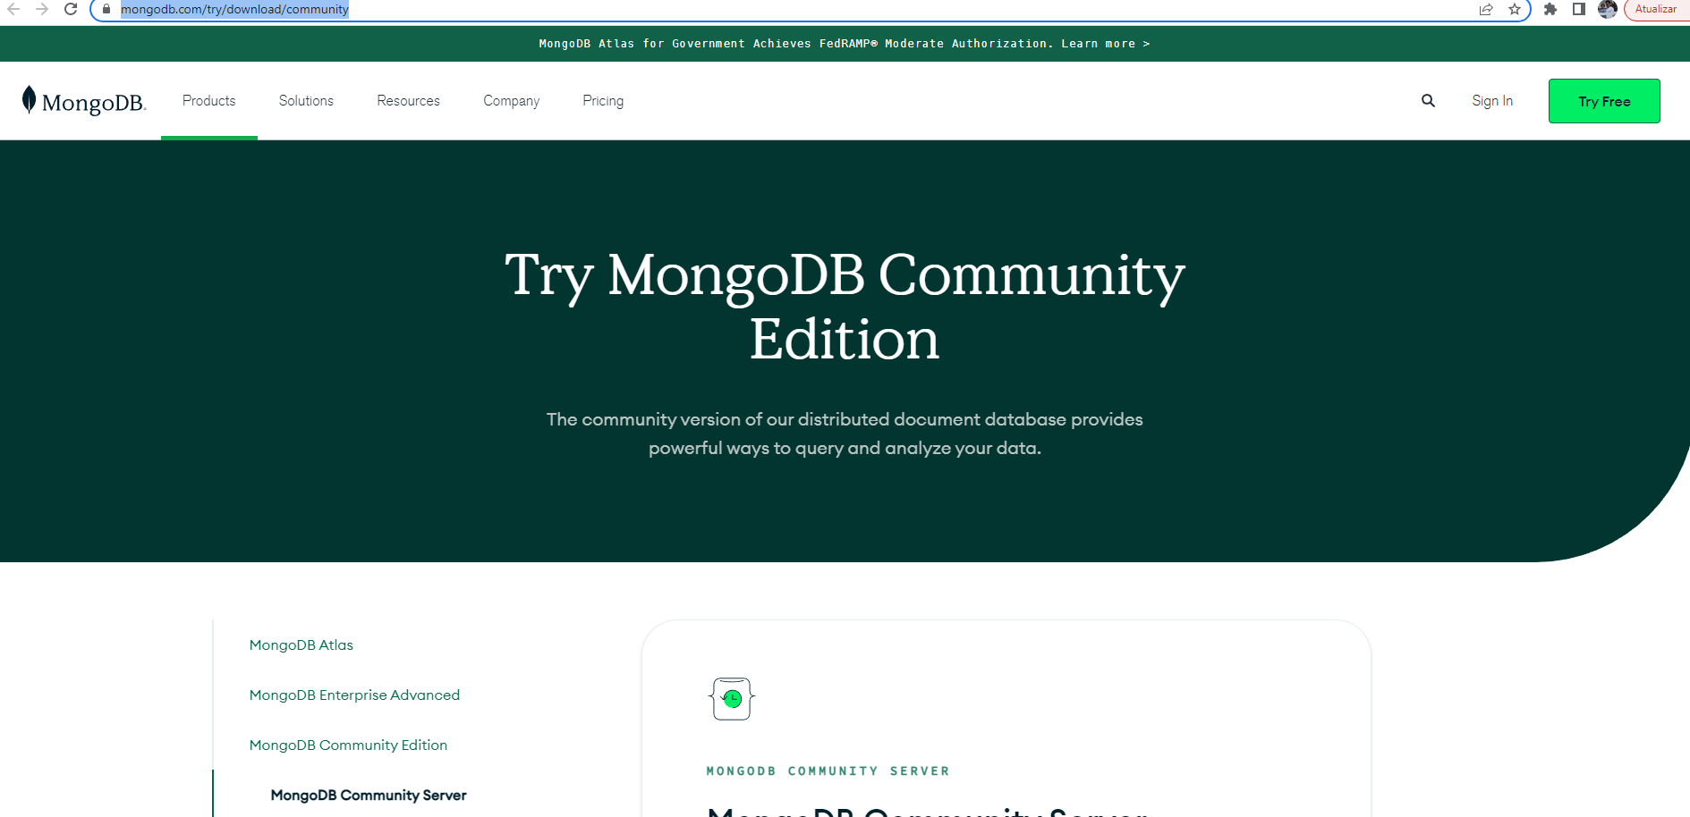
Instalando
Vamos trabalhar com o MongoDB, um banco não relacional orientado a documentos
Para instalar entre em
https://www.mongodb.com/products/self-managed/communit-edition

Slide 3
Instalando
Pode deixar as configurações padrões que ele vai exibir;
mude o sistema operacional se seu computador não for Windows;
Sempre baixe versões terminadas com um numero par, as versões terminadas em impar são de desenvolvimento (release candidate) e podem conter bugs;
Para baixar, clique em Download.

Slide 4
Instalando
Para a instalação no Mac OS, siga os passos abaixo:
https://www.mongodb.com/pt-br/docs/manual/tutorial/install-mongodb-on-os-x/

Slide 5
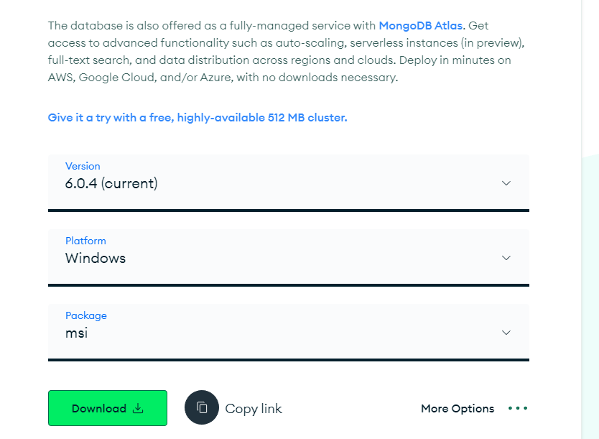
Instalando

Slide 6
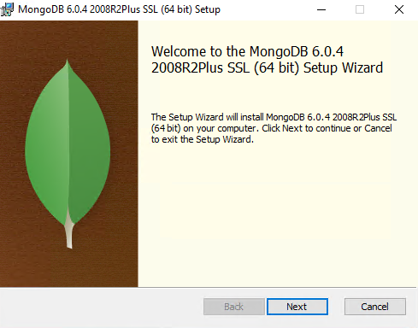
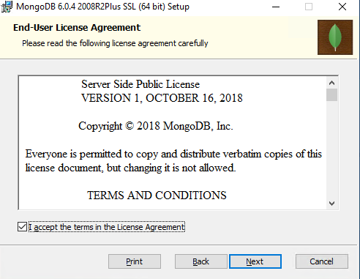
Instalando
Execute o programa baixado para fazer a instalação
Clique em next e na segunda tela marque a caixa para aceitar os termos e clique em next

Slide 7
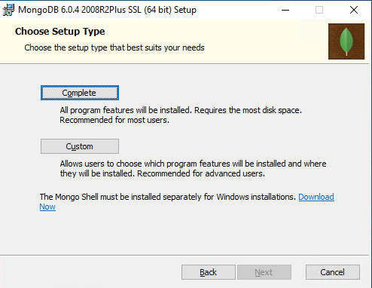
Instalando
Selecione a instalação completa

Slide 8
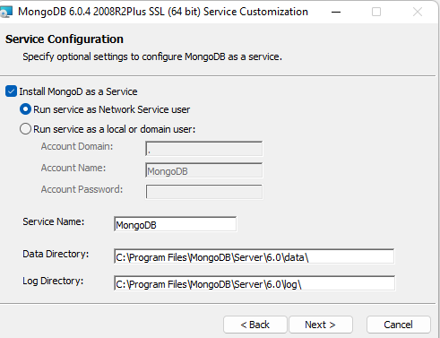
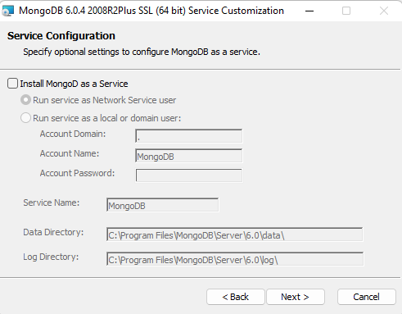
Instalando
Se deseja que ele seja iniciado toda vez que liga o computador, deixe marcado Install MongoD as a Service
Para carregar o servidor do MongoDB apenas quando for utilizar, desmarque essa opção

Slide 9
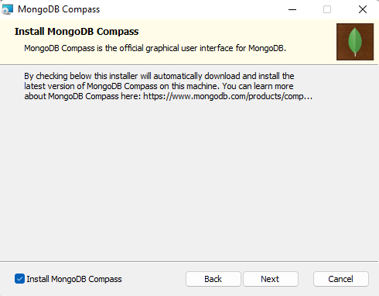
Instalando
Deixe marcado a opção Install MogoDB Compass
O Compass é a ferramenta para acessar e enviar comandos para o banco de dados

Slide 10
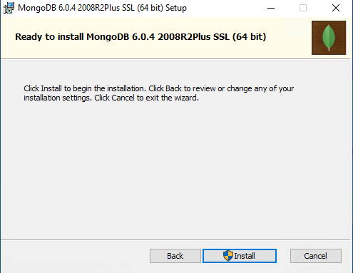
Instalando
Clique em Install para instalar o MongoDB

Slide 11
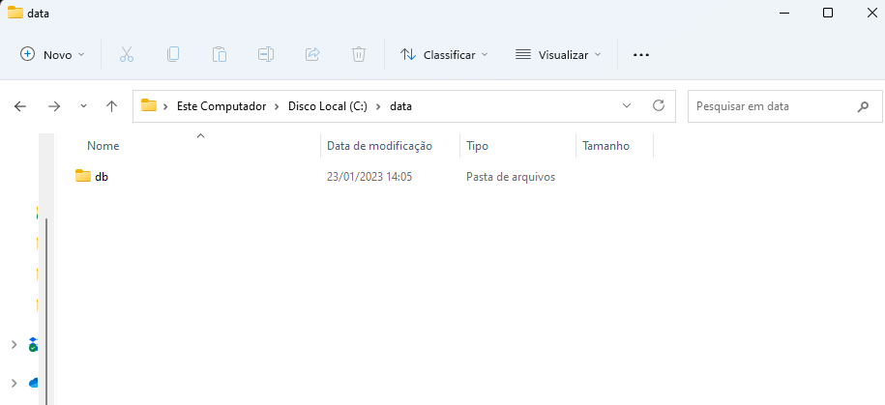
Instalando
O MongoDB esta instalado, mas ele precisa de uma pasta para armazenar os bancos de dados, por padrão ele utiliza a pasta c:\data\db crie essa pasta no seu computador:

Slide 12
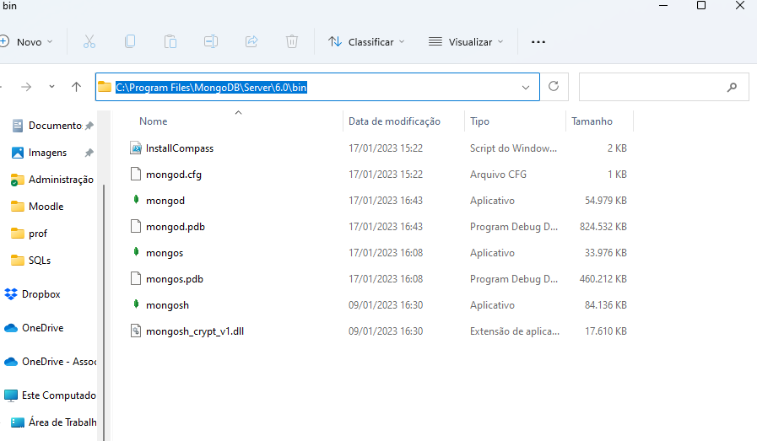
Executando o mongoDB
Se você não instalou o MongoDB como serviço, é necessário carregar ele manualmente, para isso precisamos entrar na pasta onde ele foi instalado e copiar o seu caminho:

Slide 13
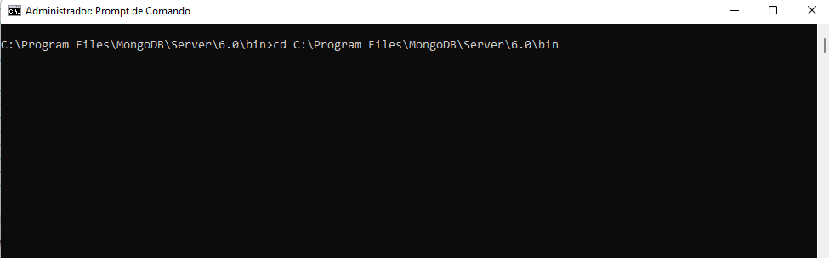
Executando o mongoDB
Rode um Prompt de Comando e digite o comando cd e cole o caminho que copiou na tela anterior para acessar a pasta onde esta o MongoDB

Slide 14

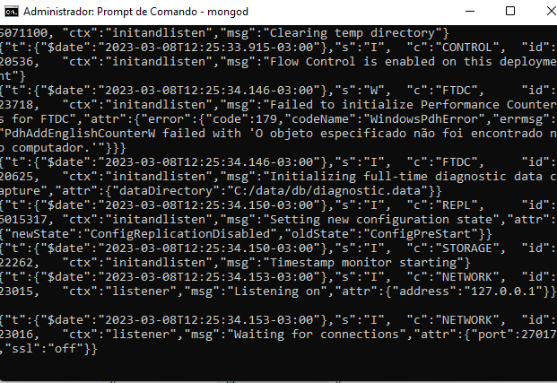
Executando o mongoDB
Para carregar o servidor do MongoDB digite mongod e tecle enter
Você vai notar que ele não devolve o prompt ficando travado na execução do MongoDB, não feche essa janela o servidor vai estar sendo executado enquanto ela estiver aberta.

Slide 15
Executando o mongoDB
MongoDB Shell
O MongoDB Shell (mongosh) não é instalado com o MongoDB Server. É necessário baixar e realizar a instalação.
Passo a passo para a instalação do Mongosh: https://www.mongodb.com/pt-br/docs/mongodb-shell/install/
Obs: ao baixar, escolher o Package: msi.

Slide 16
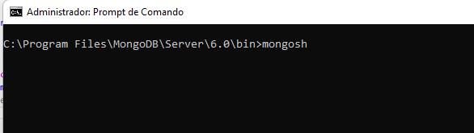
Executando o mongosh
Para manutenção nos nossos bancos MongoDB vamos entrar na ferramenta de linha de comando chamada mongosh, abrindo um prompt de comando e indo até o diretório do MongoDB para executar o mesmo:

Slide 17
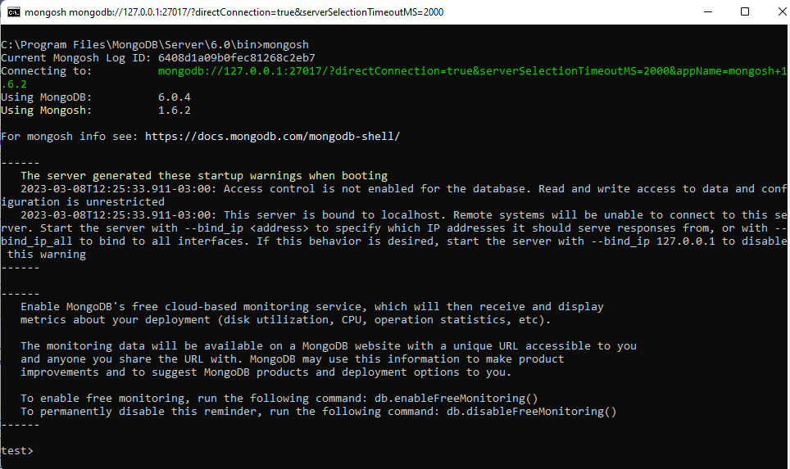
Executando o mongosh

Slide 18
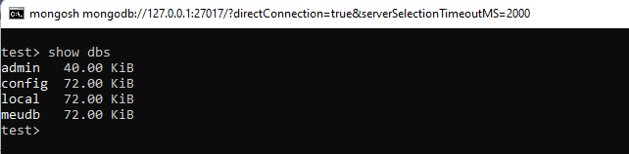
Utilizando o Mongosh
Para exibir os bancos de dados desse servidor digite show dbs
admin, config e local são bancos de dados de controle criados pelo próprio MongoDB, não devemos mexer nesses bancos.

Slide 19
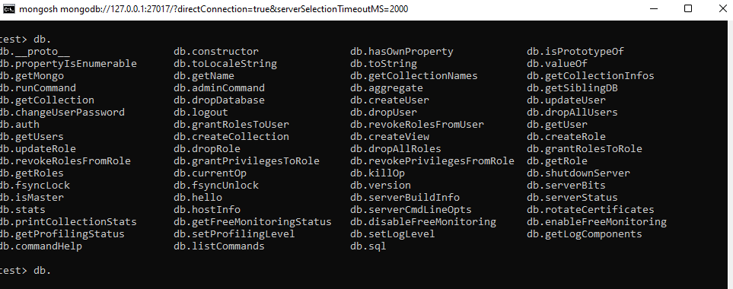
Utilizando o mongosh
Os comandos para dar manutenção em um banco de dados começam com db. podemos ver as opções digitando db. e apertando a tecla tab em seguida:

Slide 20
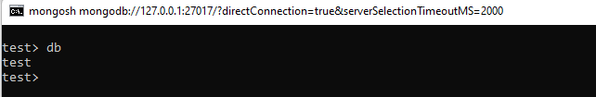
Utilizando o mongosh
Se você digitar apenas db e apertar o enter ele vai exibir o banco que esta selecionado no momento. Por padrão, na primeira vez que você acessa o MongoDB ele vem com um banco test selecionado
Note que ao utilizar o comando show dbs o banco test não foi exibido, pois o banco atual não precisa já estar criado no disco, ele só é criado quando gravamos algum documento nele.

Slide 21
Estrutura do banco de dados
Em um banco de dados relacional temos:
Banco de dados
Tabelas que são divididas em colunas
Registros que contém os dados
Um banco de dados não relacional orientado a documentos, possui uma estrutura um pouco diferente:
Database (Banco de dados)
Collection (Coleção) é um conjunto de documentos, similar a tabela do banco relacional
Documents (Documentos) equivalente aos registros do relacional e contém campos (Fields) contendo cada uma das informações que armazenamos sobre o documento.

Slide 22
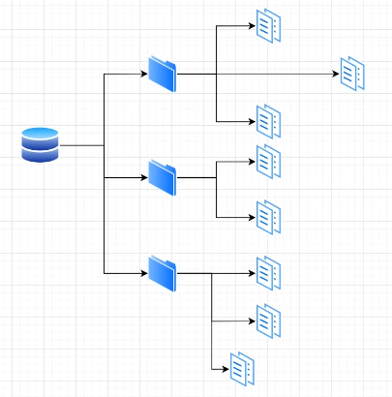
Estrutura do DB orientado a documentos
Banco de dados
Coleções (Collections)
Documentos (Documents)

Slide 23
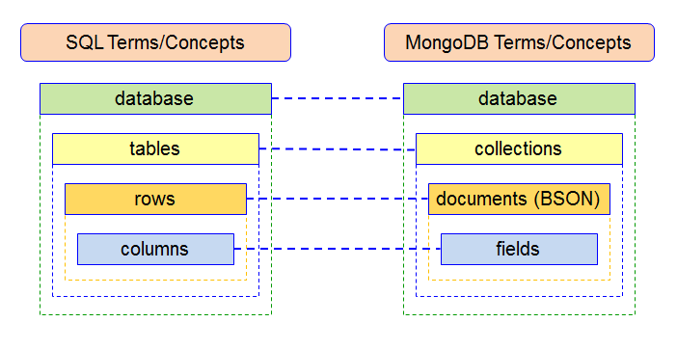
Estrutura do banco de dados

Slide 24
Estrutura do banco de dados
Um banco relacional exige que a estrutura seja muito bem definida antes da criação das tabelas, contendo o nome e tipo de todos os campos (colunas) que serão armazenados
O banco orientado a documentos (NoSQL) não precisa ter essa estrutura prévia, inclusive permite que na mesma collection (tabela) tenhamos documentos com campos diferentes
Por exemplo:
Em uma tabela do banco relacional precisamos guardar o telefone fixo e o celular da pessoa, para isso precisamos criar os dois campos e se uma pessoa só tiver um telefone o outro campo fica vazio (nulo).
Na collection do banco não relacional não precisamos criar os campos previamente, podendo incluir apenas o que possui dados, o que faz que cada documento tenha uma quantidade diferente de campos.

Slide 25
Comandos do mongodb
Diferente do banco relacional, no MongoDB não precisamos criar o banco de dados (create database) basta mandarmos ele usar o banco que queremos.
Não precisamos também criar a collection (create table), basta mandar incluir um documento que a mesma é criada automaticamente.

Slide 26
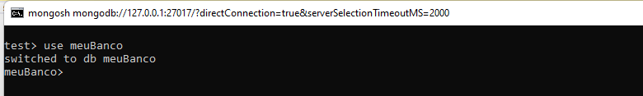
Comandos do mongodb
Para selecionar o banco de dados que desejamos utilizar devemos digitar o comando use seguido do nome do banco de dados
Se o banco existir ele será selecionado
Se não existir o mesmo será criado temporariamente na memória, o mesmo só será criado no disco após a inclusão de algum dado
Vamos criar o banco meuBanco
Note que se você utilizar o comando show dbs o banco não será mostrado pois ainda não foi criado no disco

Slide 27
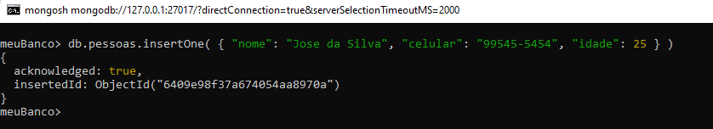
Comandos do mongodb
Para “criar” uma collection basta incluir um documento, para isso utilizamos o comando insert da seguinte forma:
db.nome_da_collection.insertOne( { “campo1”: valor, “campo2”: valor} )
Inserindo um documento na collection pessoas
Acknowledged: true está informando que a inclusão foi feita com sucesso

Slide 28
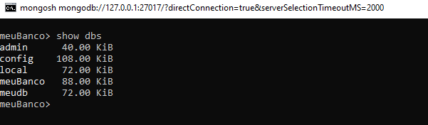
Comandos do mongodb
Agora que incluímos o primeiro documento o banco foi efetivamente criado no disco, se dermos um show dbs ele vai aparecer:
O valor na frente do nome do banco é o espaço que ele esta ocupando no HD.

Slide 29
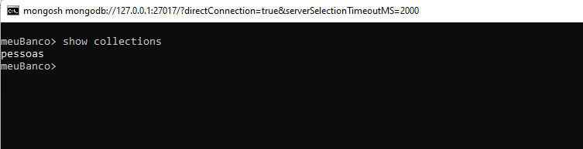
Comandos do mongodb
Para listar todas as collections do banco de dados atual, utilizamos o comando show collections
No nosso exemplo só temos a collection pessoas por enquanto

Slide 30
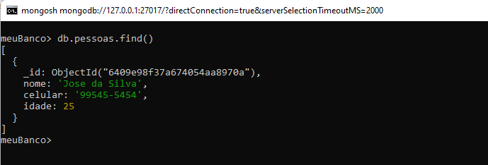
Comandos do mongodb
Para vermos os documentos cadastrados em uma collection utilizamos o comando find()
Note que o documento tem um campo que nós não definimos, o campo _id

Slide 31
Campo _id
Todo documento do MongoDB tem obrigatoriamente um campo _ID
Esse campo tem um valor único que não pode se repetir em outro documento da mesma collection (igual a chave primária dos bancos relacionais).
Você pode definir um valor para esse campo ao inserir um documento.
Se o _ID não for informado, o MongoDB vai criar automaticamente utilizando o tipo objectId o qual contém uma sequência de caracteres com algumas informações como a data e hora da inclusão do documento por exemplo.

Slide 32
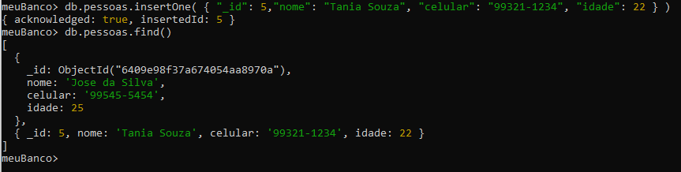
Campo _id
Outro ponto do MongoDB é que cada documento pode ter um tipo de dado diferente em seu _ID (ou qualquer outro campo)
Vamos inserir outro documento passando seu _ID contendo um número
Após a inclusão foi exibido os documentos existentes, da para ver que o _id do primeiro é do tipo ObjectId e o do segundo é apenas um número

Slide 33
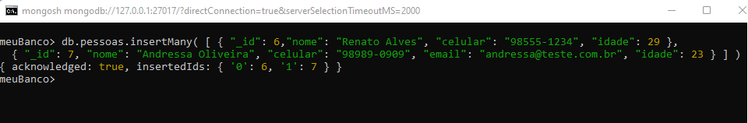
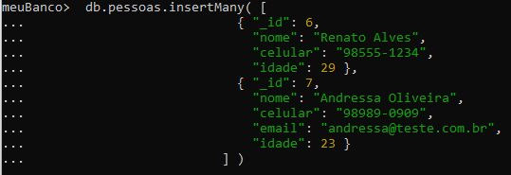
Comandos do mongodb
Para incluir vários documentos ao mesmo tempo utilizamos o comando insertMany com um array de documentos
O mesmo comando de uma forma mais legível:

